Slide 1

NS-3을 통한 QUIC 프로토콜의 비디오 스트리밍 성능 분석
2015313507 김동현

Slide 2
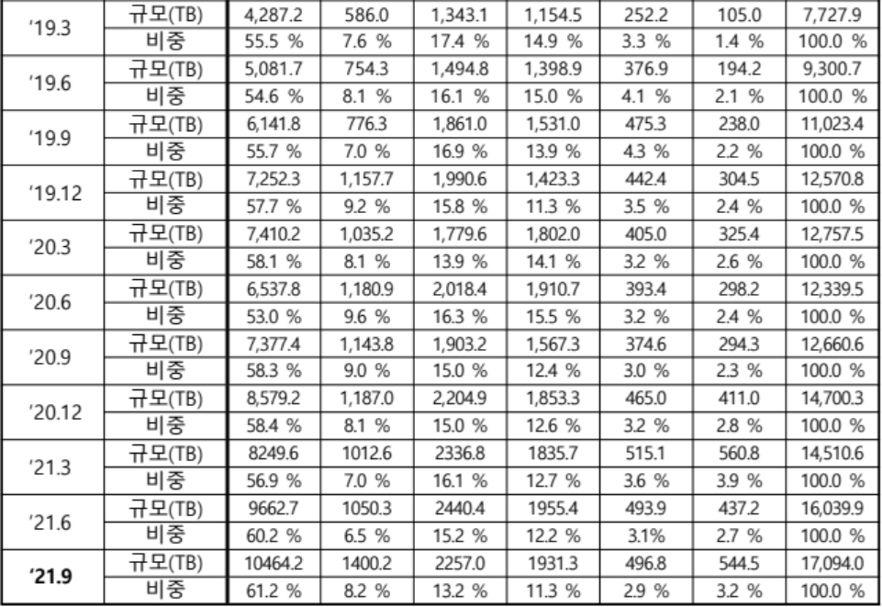
제안 배경
콘텐츠 유형별 트래픽 현황
출처 : 과학기술정보통신부
비디오 서비스 트래픽의 지속적인 증가세
최근 비디오 스트리밍 서비스들은 HTTP/2 기반의 DASH (Dynamic Adaptive Streaming over HTTP) 사용 하여 서비스 중
HTTP/3의 전송 프로토콜로 채택된 QUIC

Slide 3
제안 배경
같은 DASH 알고리즘을 사용하는 상황에서
QUIC을 사용한 비디오 스트리밍 시뮬레이션 구현을 통해
기존 비디오 스트리밍과 차이점 및 성능을 비교할 수 있는 작품의 필요성

Slide 4
QUIC
UDP 기반의 전송 프로토콜
TCP와 같은 혼잡 제어, 흐름 제어 지원
TLS 기본 지원
다중 스트림 구조를 통해 HTTP/2의 HOL 블로킹을 보완
최소 0-RTT의 연결 성립 가능

Slide 5
관련 연구
A QUIC Implementation for ns-3
Simulation Framework for HTTP-Based Adaptive Streaming Applications
NS-3 내 QUIC 모델 구현
다중 스트림 구조 및 0-RTT 연결 구현
NS-3 내 다양한 DASH 알고리즘을 적용하여 비디오 시뮬레이션을 실행 가능한 모델 구현 및
평균 비디오 품질, 품질 변동률 등 QoE에 영향을 주는 성능 비교

Slide 6
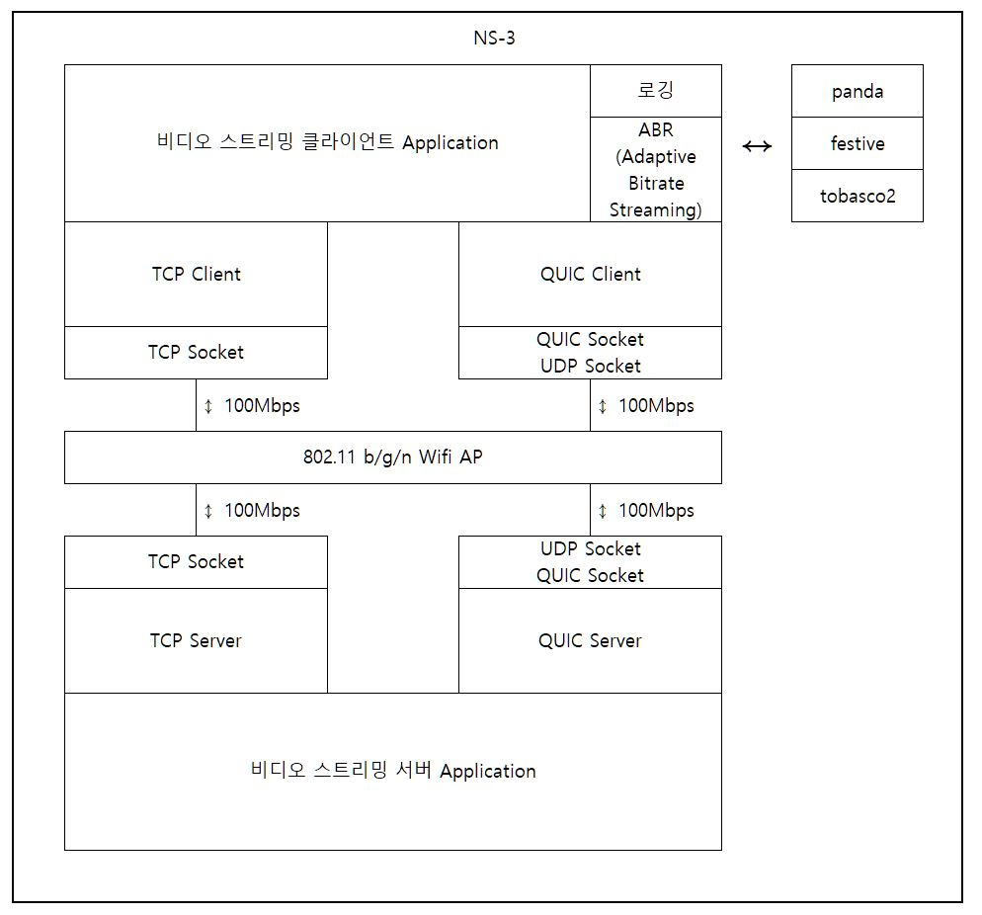
구현
기존 논문에는 TCP를 사용한 시뮬레이션이 구현되어 있었음
DASH 알고리즘 적용 및 결과 로깅 부분을 제외한 부분의 시뮬레이션을 QUIC으로 구현하여 같은 동작을 하는 비디오 시뮬레이션 구현을 목표로 함.

Slide 7
구현
QUIC 모델의 오류 수정 및 최적화
: 많은 패킷 처리 시 느려지는 현상 및 송신 윈도우 크기 설정의 오류
-> 알고리즘 수정 통해 원활히 실행될 수 있게 함
스트림 기반의 QUIC 모델에 맞춰 시뮬레이션 모델 수정
: 기존 시뮬레이션과 같은 동작을 하도록 유지

Slide 8
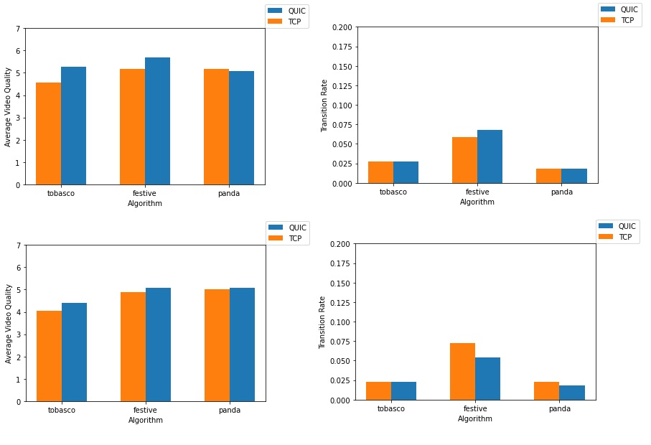
결과
100Mbps
10, 50, 100Mbps 네트워크 설정 사용
대부분의 지표는 큰 차이가 없었으나 DASH 알고리즘에 따라 성능 차이 확인
QUIC의 경우 시뮬레이션 초반 비디오 품질의 차이가 평균 품질에 영향
특정 알고리즘의 경우 QUIC의 스트림 구조로 인해 좋지 않은 QoE로 이어짐.
50Mbps

Slide 9
결론
QUIC을 사용한 시뮬레이션 구현
QUIC에 알맞은 비디오 스트리밍 알고리즘의 필요성

